Slide 1
Sirius-Editor für erweiterte Datenflussdiagramme
Praktikum „Werkzeuge für Agile Modellierung“
Katrin Bott
Betreuer: Stephan Seifermann

Slide 2




Motivation
Datenflussmodelle beschreiben Systeme aus funktionaler Sicht mittels ausgetauschter Daten
Anwendungsgebiete
Requirements Engineering
Sicherheitsanalyse
Datenfluss
Externer Aktor
Prozess
Speicher
Datenfluss
Motivation
Grundlagen
Meta-Modell
Implementierung
Demo
Zusammenfassung
1
07.09.2020
Notes:
Hier sieht man den Aufbau eines typischen Datenflussdiagrammes beschreiben
Anwendungsgebiete: Sicherheitsanalyse wie man sieht gibt es erst mal keine Unterscheidung zwischen den Knoten die Daten aussenden → Überleitung Beispiel
1

Slide 3
Motivation: Beispiel
User 1
Kreditkarten- informationen
Prozess
User 2
E-Mail Adresse
Motivation
Grundlagen
Meta-Modell
Implementierung
Demo
Zusammenfassung
1
07.09.2020
Notes:
Unterschiede daran wie schützenwert Daten sind, spielt auch eine wichtige Rolle bei der Analyse von den Systemen
Kann aber bei diesem Modell so nicht getroffen werden
1

Slide 4
Motivation: Beispiel
Charak-teristik
User 1
Credit Card Data
Charak-teristik
Prozess
User 2
Charak-teristik
Erweiterte Datenflussmodelle erlauben Aussagen über Sicherheitseigenschaften geplanter Systeme
Motivation
Grundlagen
Meta-Modell
Implementierung
Demo
Zusammenfassung
1
07.09.2020
Notes:
Erweiterung des Modells um Charakteristiken: mehr Information über Daten und mehr Kontrolle bei Analyse
1

Slide 5
Motivation
Bestehender Editor für Datenflussdiagramme mit Hierarchisierung
Ziel: Erweiterung des bestehenden Editors
Pins zum Datenaustausch
Verhaltensbeschreibung von Knoten
Anpassung der Verfeinerung von Prozessen und Datenflüssen
Motivation
Grundlagen
Meta-Modell
Implementierung
Demo
Zusammenfassung
1
07.09.2020
Notes:
Im letzten Semester wurde ein Editor für Datenflussdiagramme mit Hierarchisierung entwickelt
Ich werde noch einmal kurz auf die zugrunde liegenden meta-Modelle eingehen
Und dann
1

Slide 6
Datenflussdiagramme
Datenorientierte Darstellung von Systemen
4 Entitäten
Data Dictionary enthält Informationen über Datentypen
Datenfluss
Externer Aktor
Prozess
Speicher
Datenfluss
Motivation
Grundlagen
Meta-Modell
Implementierung
Demo
Zusammenfassung
1
07.09.2020

Slide 7



Data Dictionary
Definition von Datentypen
3 Entitäten: Daten der Datenflüsse
Grundlage für
Hierarchisierung
Prüfung von Konsistenzbedingungen
Primitive
Collection
Composite
Motivation
Grundlagen
Meta-Modell
Implementierung
Demo
Zusammenfassung
1
07.09.2020

Slide 8
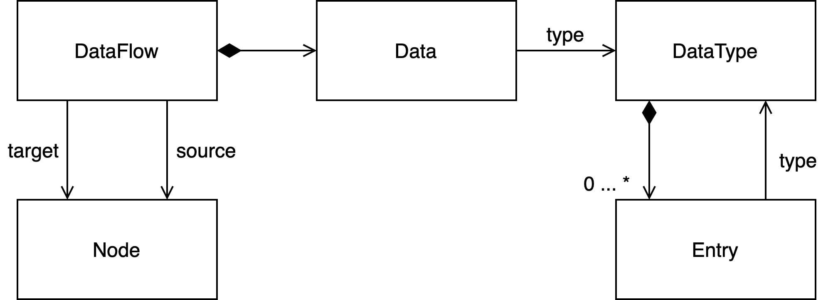
Hierarchisierung (1)
Motivation
Grundlagen
Meta-Modell
Implementierung
Demo
Zusammenfassung
1
07.09.2020
Notes:
1

Slide 9
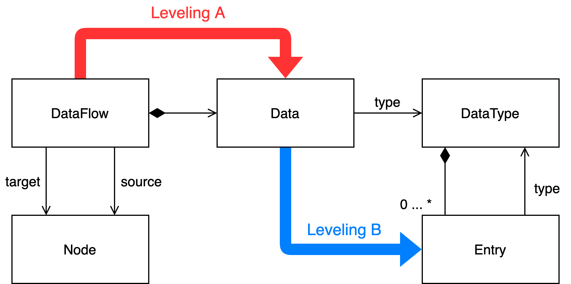
Hierarchisierung (2)
Motivation
Grundlagen
Meta-Modell
Implementierung
Demo
Zusammenfassung
1
07.09.2020
Notes:
Zwei Arten der Hierarchisierung
Übertragung des Konzeptes auf erweitertes Metamodell
1

Slide 10
Erweiterte Datenflussdiagramme
Charakterisierung
Knoten können zusätzlich Charakteristiken besitzen
Verhalten
Knoten können verschiedene Verhalten besitzen
Datenflüsse verlaufen durch In- und Output Pins
Charak-teristik
Charak-teristik
Charakterisierter Datenfluss
Charak- terisierter
Prozess
Charakterisierter Datenfluss
Charakterisierter Externer Aktor
o
Charakterisierter
Speicher
o
i
i
Charak-teristik
Motivation
Grundlagen
Meta-Modell
Implementierung
Demo
Zusammenfassung
1
07.09.2020

Slide 11
Erweitertes Data Dictionary
Datentypen für Charakteristiken
Verhalten
In- und Output-Pins
Zuweisungen von Verhalten mit Hilfe von logischen Ausdrücken
Motivation
Grundlagen
Meta-Modell
Implementierung
Demo
Zusammenfassung
1
07.09.2020

Slide 12
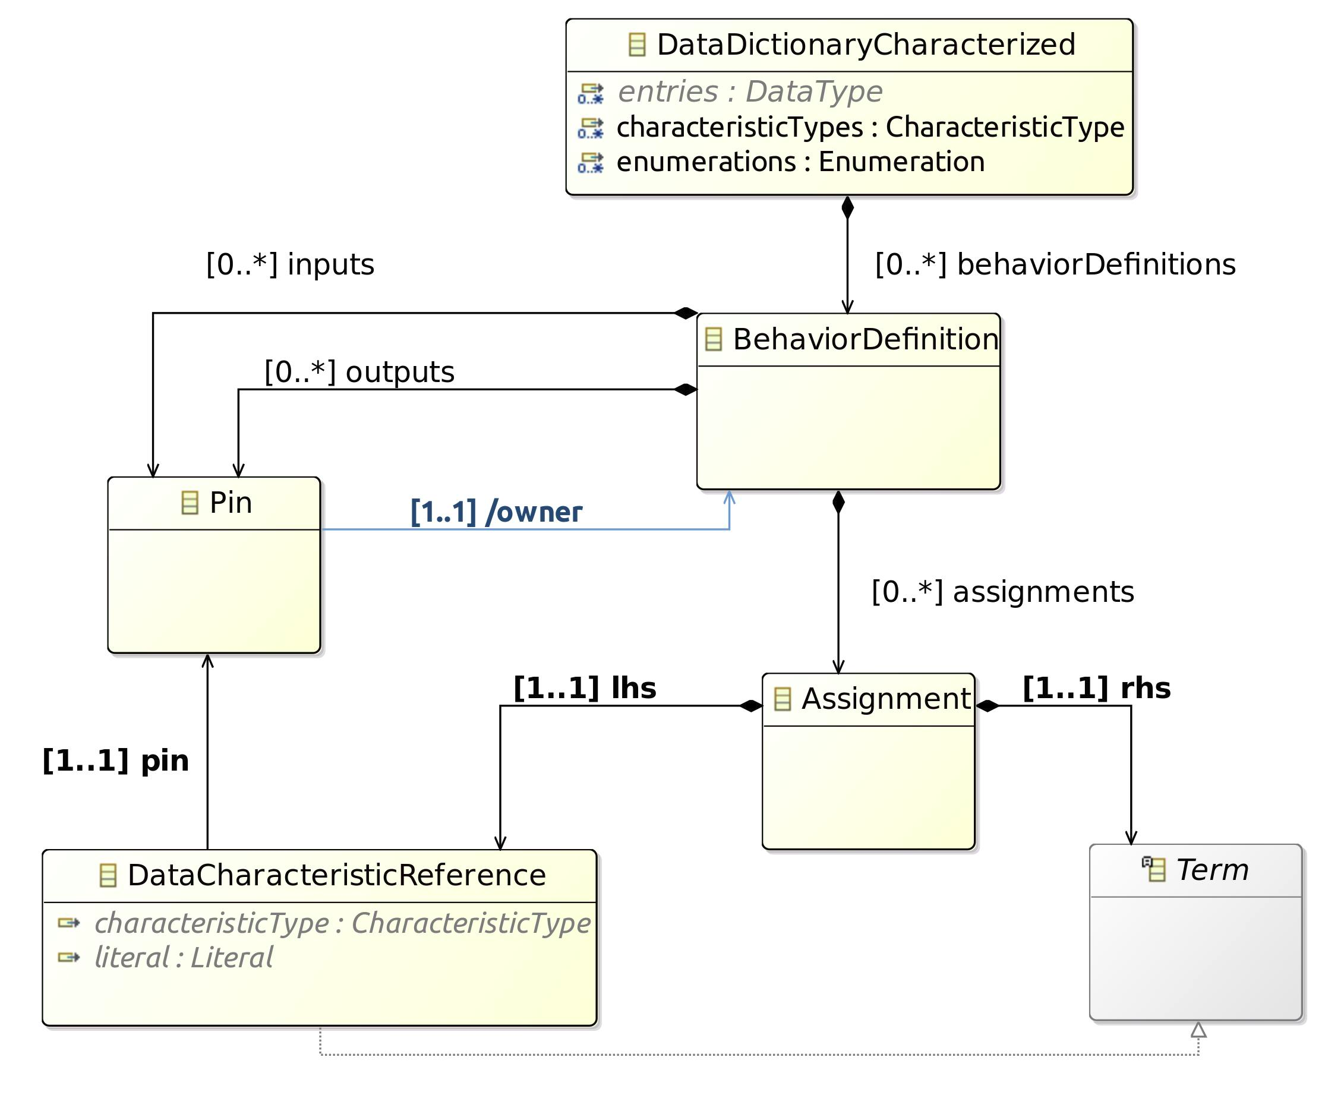
Erweitertes Data Dictionary - Metamodell
Motivation
Grundlagen
Meta-Modell
Implementierung
Demo
Zusammenfassung
1
07.09.2020
Notes:
Hier graphisch repräsentiert
Linke Seite des Assignments bezieht sich auf eine spezifische PIn

Slide 13
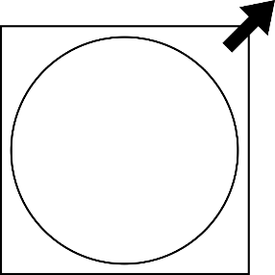


Eclipse – Sirius
Framework zur Erstellung von graphischen Editoren
Basierend auf dem Eclipse Modelling Framework (EMF)
Logische Trennung zwischen
Semantischer Information (Modell)
Graphischer Repräsentation (Editor)
“Prozess”
Motivation
Grundlagen
Meta-Modell
Implementierung
Demo
Zusammenfassung
1
07.09.2020
Notes:
Beispiel: Nodes können je nach Zustand im Editor unterschiedlich dargestellt werden
Als „Standard“ Repräsentation
Als Read Only, wenn auf unterster Ebene
Oder als refined Process, wenn ein verfeinertes Diagramm bereits besteht
1

Slide 14
Eclipse – Sirius Diagrammerweiterungen
Erweiterung eines bestehenden Diagramms → Diagram Extension Points
Importieren von bestehenden Mappings
Motivation
Grundlagen
Meta-Modell
Implementierung
Demo
Zusammenfassung
1
07.09.2020
Notes:
In Sirius gibt es die Möglichkeit bestehende Diagramme zu erweitern, dazu gibt es Diagram Extension Points
Man kann wie für „normalen“ Editor Knoten und Kanten, etc. definieren und dabei die bereits bestehenden Mappings importieren
1

Slide 15
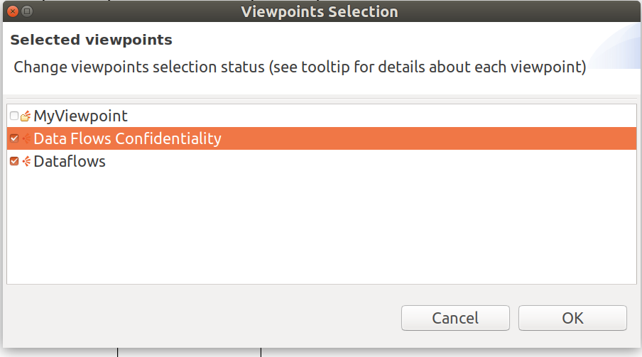
Eclipse – Sirius Diagrammerweiterungen
Motivation
Grundlagen
Meta-Modell
Implementierung
Demo
Zusammenfassung
1
07.09.2020
Notes:
- Man kann zwischen den viewpoints (unterschiedliche Repräsentationen des semantischen Modells) wechseln
1

Slide 16
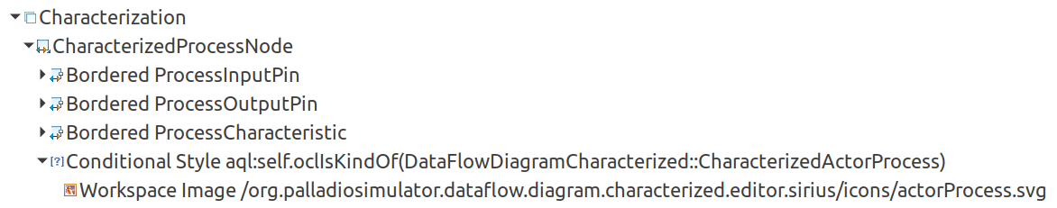
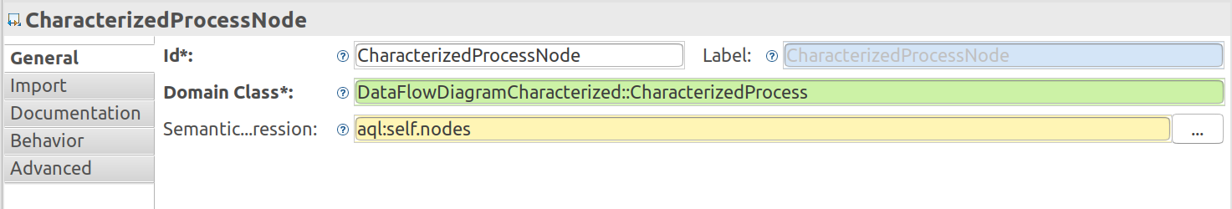
Eclipse – Sirius: Elemente
Motivation
Grundlagen
Meta-Modell
Implementierung
Demo
Zusammenfassung
1
07.09.2020
Notes:
- wie ist das Erstellen von Sirius aufgebaut
- man kann verschiedene Diagramm Elemente festlegen wie hier CharacterizedProcessNode
Jedes Element besitzt eigene ID
- Domain Classe: Auf welche Klasse aus Metamodell bezieht sich Diagramm Element
- Semantic Expression: auf welches semantische Element aus dem Modell bezieht sich
Importiert Process Node → Darstellung wie Prozesse im ursprünglichen Editor
- zusätzlich angrenzende Nodes an Process Node
→ Charakteristiken, Pins

Slide 17
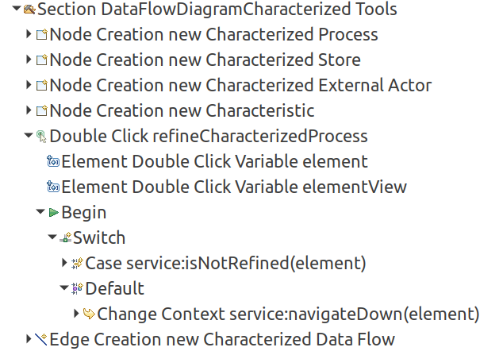
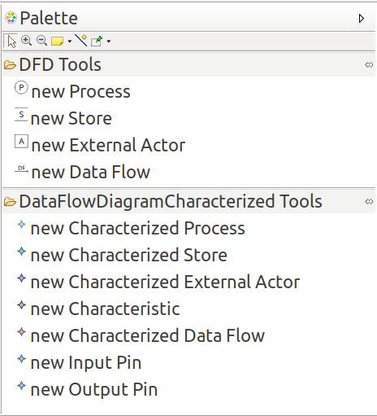
Eclipse – Sirius: Tools
Motivation
Grundlagen
Meta-Modell
Implementierung
Demo
Zusammenfassung
1
07.09.2020
Notes:
- Definieren von Tools für Graphischen Editor, wie das Hinzufügen von Knoten, oder Dataflows
- Festlegen auf welche Diagramm Elemente sich das Tool bezieht
- Verschiedene Operationen, die festgelegt werden können, wie Fallunterscheidungen
- Hier Verwendung von Java Services, wenn AQL nicht mehr ausreicht, um komplexere Änderungen am Metamodell darzustellen

Slide 18
Graphische Repräsentation
Charak-teristik
Charak-teristik
Charakterisierter Datenfluss
Charak- terisierter
Prozess
Charakterisierter Datenfluss
Charakterisierter Externer Aktor
o
Charakterisierter
Speicher
o
i
i
Charak-teristik
Motivation
Grundlagen
Meta-Modell
Implementierung
Demo
Zusammenfassung
1
07.09.2020
Notes:
Wie vorhin schon angedeutet
→ Charakteristiken werden direkt an Knoten angebunden dargestellt und können über Tools hinzugefügt werden
- Datenflüsse verlaufen durch Pins, um neue Datenflüsse zu erstellen, müssen erst neue Pins hinzugefügt werden (zum Verhalten des Knoten) - daraus ergibt sich die Frage, wie können neue Assignments erstellt werden?
1

Slide 19
Verfeinerung von Datenflüssen
Herausforderung: Behandeln der Pins
Charak-teristik
Datum 1, Datum 2
Charak- terisierter
Prozess
Charakterisierter Externer Aktor
o
i
Charak-teristik
Motivation
Grundlagen
Meta-Modell
Implementierung
Demo
Zusammenfassung
1
07.09.2020
Notes:
Datenfluss mit zwei Daten soll verfeinert werden
1

Slide 20
Verfeinerung von Datenflüssen
Herausforderung: Behandeln der Pins
Charak-teristik
Datum 1
o
i
Charak- terisierter
Prozess
Charakterisierter Externer Aktor
Datum 2
o
i
Charak-teristik
Motivation
Grundlagen
Meta-Modell
Implementierung
Demo
Zusammenfassung
1
07.09.2020
Notes:
Erstellen von zwei neuen Datenflüssen und jeweils neuen Pins
1

Slide 21
Verfeinerung von Datenflüssen
Herausforderung: Behandeln der Pins
Verhalten von Knoten
Enthalten Menge von In- und Output-Pins
Zuweisung von Verhalten auf Pin
Wenn Pin durch neu generierte Pins ersetzt wird, müssen manuell neue Verhaltenszuweisungen erstellt werden
Motivation
Grundlagen
Meta-Modell
Implementierung
Demo
Zusammenfassung
1
07.09.2020
Notes:
1

Slide 22
Bearbeitung des Verhaltens
Neue Pins benötigen neue Verhaltenszuweisung
Übertragung der neuen Verhaltenszuweisung?
Wie kann man das Verhalten eines Knotens bearbeiten?
Graphisch? → Logische Terme nicht sinnvoll darstellbar
Textuell? → Einbinden eines X-Text Editors
Motivation
Grundlagen
Meta-Modell
Implementierung
Demo
Zusammenfassung
1
07.09.2020
Notes:
<number>

Slide 23
Future Work
Verfeinerung von Datenflüssen zwischen den Ebenen
Bearbeiten der Zuweisungen bei der Erstellung neuer Pins
Textueller Xtext-Editor für Assignments, um Verhalten der Knoten zu modifizieren
Motivation
Grundlagen
Meta-Modell
Implementierung
Demo
Zusammenfassung
1
07.09.2020

Slide 24
Zusammenfassung
Erweiterung des bestehenden Editors
Pins
Charakteristiken
Konzeptionelle Herausforderungen
Verhalten bei Verfeinerung
Bearbeiten von Verhalten
Motivation
Grundlagen
Meta-Modell
Implementierung
Demo
Zusammenfassung
1
07.09.2020

